Slide 1
算法设计与分析基础《Introduction to the Design and Analysis of Algorithms》 变治法
南京大学软件学院
李传艺
lcy@nju.edu.cn
费彝民楼917

Slide 2
目录
变治法回顾
概念
预排序
高斯消去法
平衡查找树
堆和堆排序
霍纳法则和二进制幂
问题化简

Slide 3
变治法回顾
变治的三种方式
一个更简单的实例——实例化简——预排序，将问题变为排序好的列表的问题
一个实例的不同表现——改变表现——平衡查找树、堆——改变数据结构
变为另一个问题的实例——问题化简——对NP难问题和NP完全问题的定义
预排序
查找问题——折半查找、插值查找
检验元素唯一性
模式计算
计算最近元素
分治法解凸包问题
例题：给定一个平面上的点集合，设计一个绘制将所有点连接起来的简单多边形的算法；多边形的边不能交叉。

Slide 4
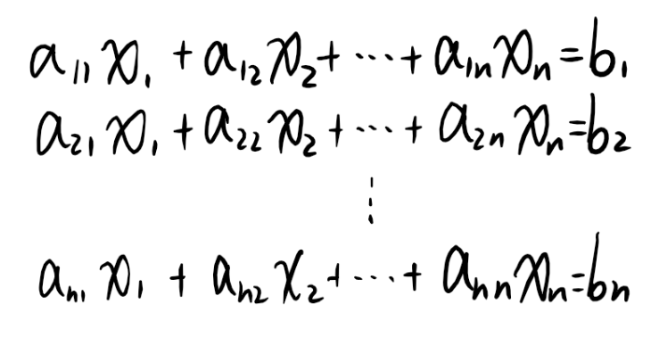
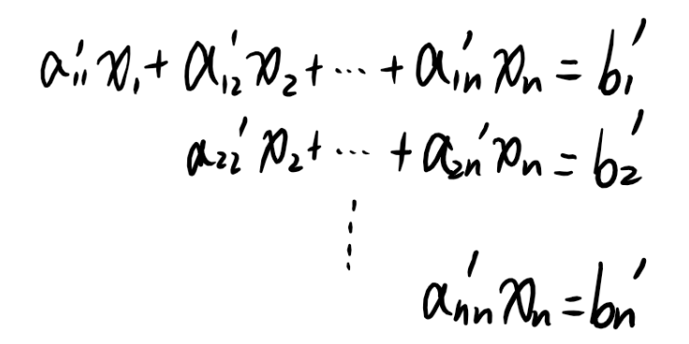
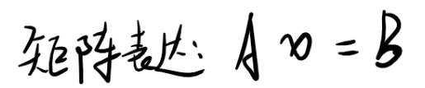

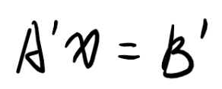
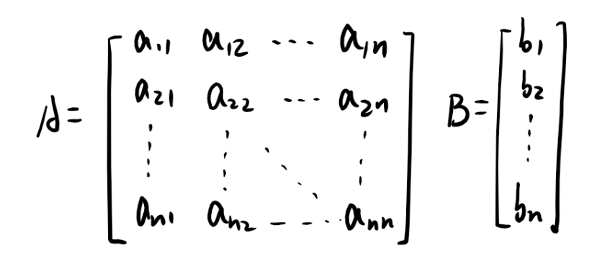
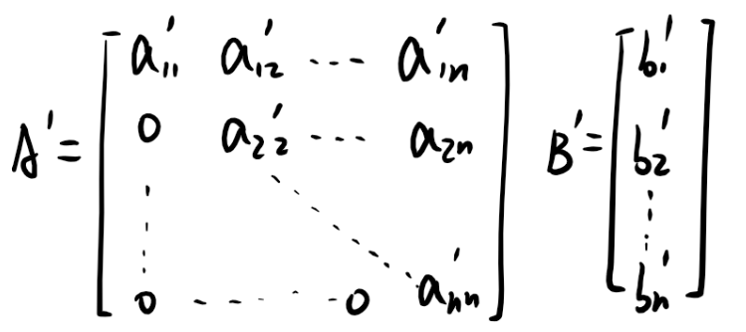
高斯消去法（1）
如何解n元一次方程组？
利用一个表达式得到一个变量使用其它变量表达的方式，带入其它方程，消去一个变量
变为n-1元一次方程组——什么设计策略？
递归下去
过程太复杂
高斯消去法
将方程组系数变为一个下三角全部是0的矩阵

Slide 5
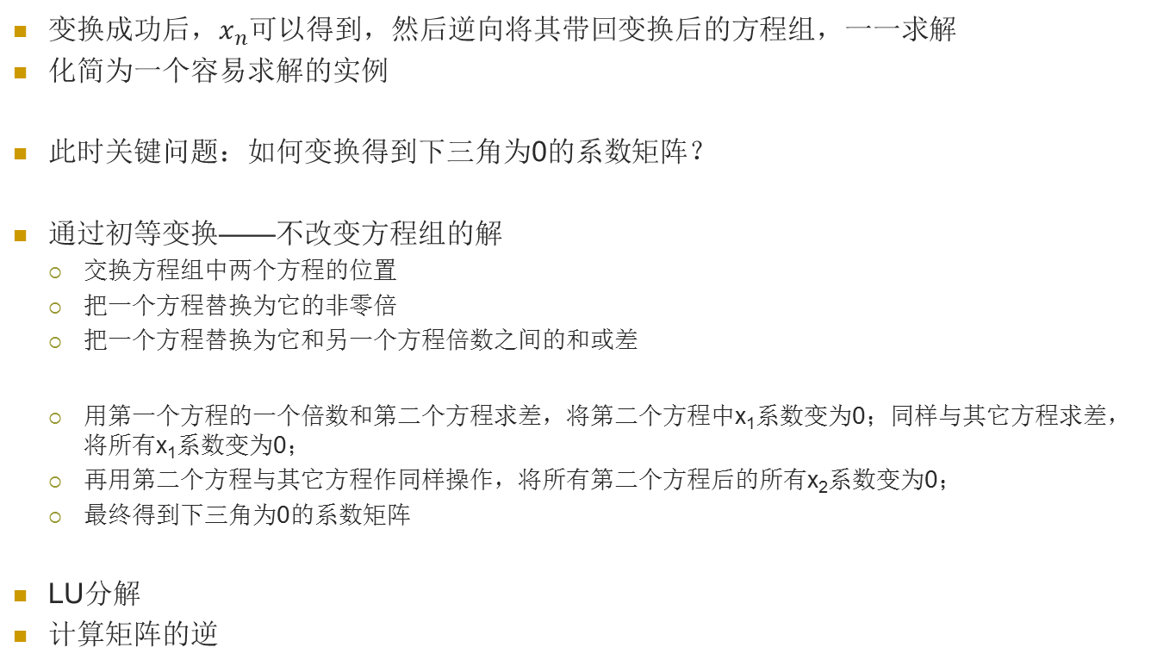
高斯消去法（2）
变换成功后，$x_{n}$可以得到，然后逆向将其带回变换后的方程组，一一求解
化简为一个容易求解的实例
此时关键问题：如何变换得到下三角为0的系数矩阵？
通过初等变换——不改变方程组的解
交换方程组中两个方程的位置
把一个方程替换为它的非零倍
把一个方程替换为它和另一个方程倍数之间的和或差
用第一个方程的一个倍数和第二个方程求差，将第二个方程中x₁系数变为0；同样与其它方程求差，将所有x₁系数变为0；
再用第二个方程与其它方程作同样操作，将所有第二个方程后的所有x₂系数变为0；
最终得到下三角为0的系数矩阵
LU分解
计算矩阵的逆

Slide 6
平衡查找树（1）
二叉查找树——改变表现技术
每个非叶子结点v存储元素e
v的左子树中的元素小于等于e；v的右子树中元素大于等于e
叶子结点不存储元素
搜索特定元素x的步骤？时间复杂度？——O(h)
插入特定元素x的步骤？时间复杂度？——O(h)
删除特定元素x的步骤？时间复杂度？——O(h)
Algorithm TreeSearch(k, v):
if v 是叶子结点 then
return v
if k = key(v) then
return v
else if k < key(v) then
return TreeSearch(k, T.leftChild(v))
else
return TreeSearch(k, T.rightChild(v))
Algorithm TreeInsert(k, e):
w ← TreeSearch(k, T.root())
while w 是一个非叶子节点 do
w ← TreeSearch(k, T.leftChild(w))
将w扩展为有两个叶子结点的非叶子结点
在w存储(k, e)

Slide 7
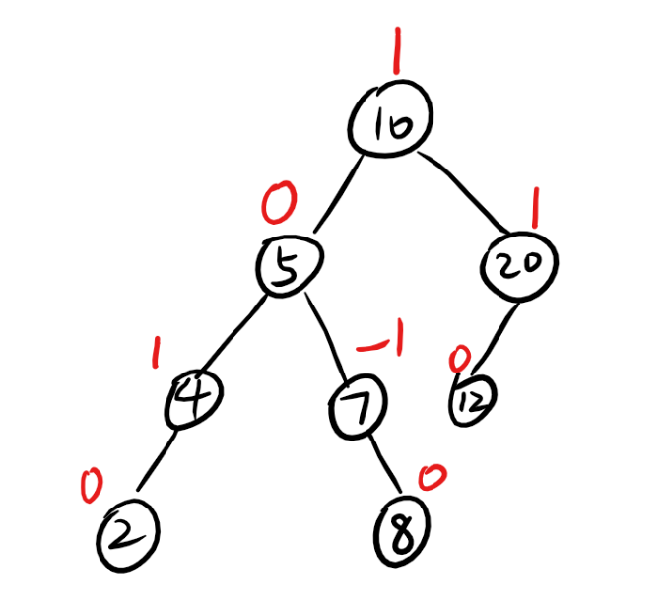
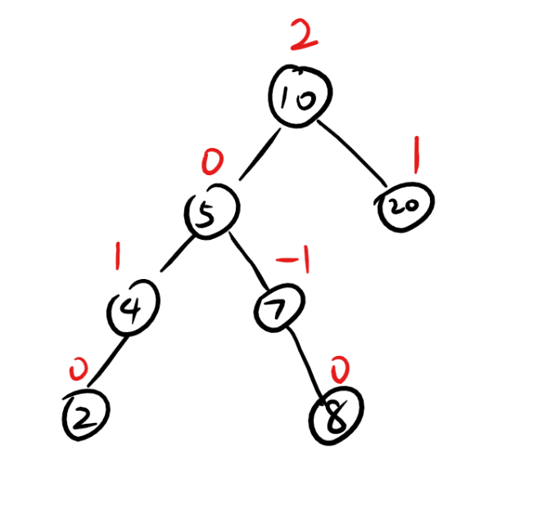
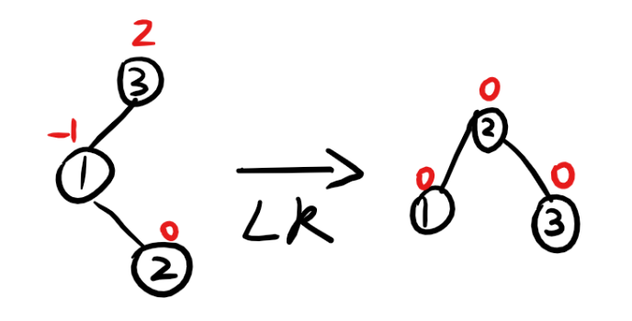
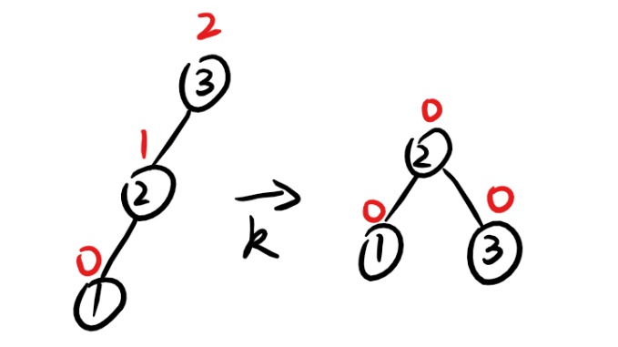
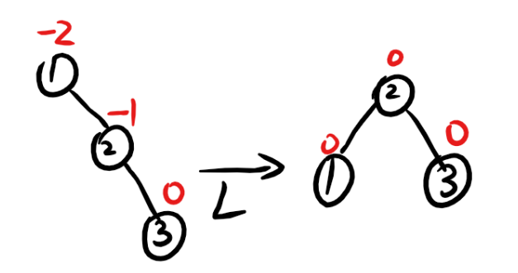
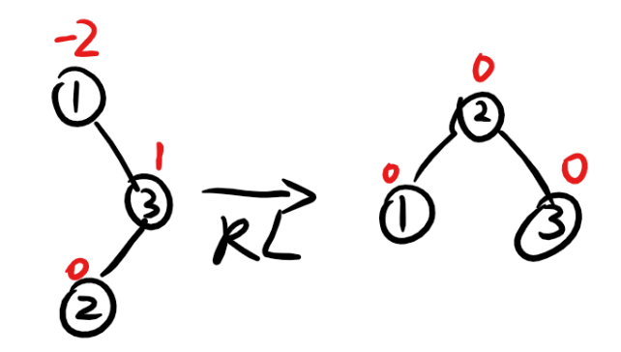

平衡查找树（1）
二叉查找树
平均情况下，查找、插入和删除时间都是$O(logn)$
最坏情况下是$O(n)$：极度不平衡，高度是n-1
两种避免二叉树退化到最差情况的方案
实例化简：将不平衡二叉树转变为平衡的状态，使得问题变得简单
改变表现：允许单个节点中不止包含一个元素
AVL树（Adelson-Velsky and Landis Tree）——平衡查找树
每个节点的左右子树高度差不大于1的二叉查找树；左右子树高度差称为平衡因子
如果每次查找、插入和删除操作都保证是在AVL树上进行，则最坏情况也是$O(logn)$
如果插入新的元素后发现不再平衡，通过旋转操作变为平衡
右单旋转
左单旋转
左右双转
右左双转
AVL树，红黑树、分裂树
2-3树、3-4树、B树

Slide 8


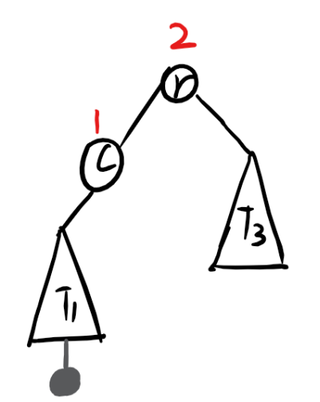
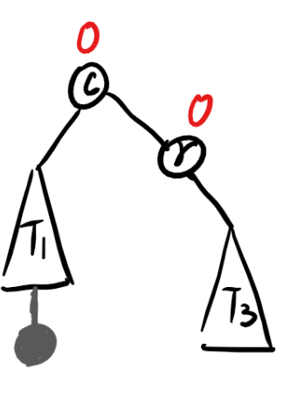
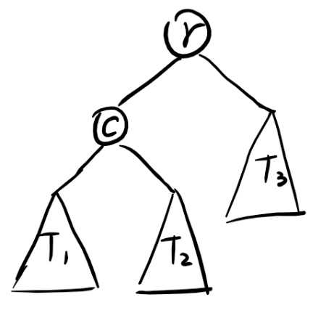
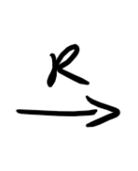
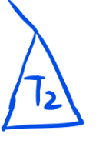
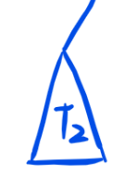



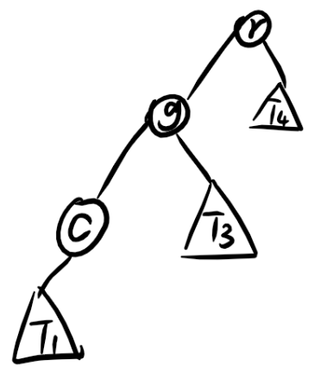
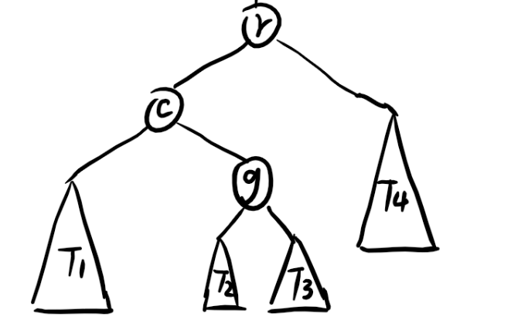
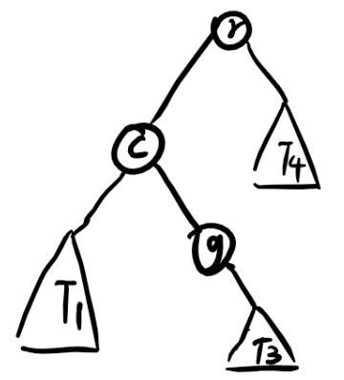
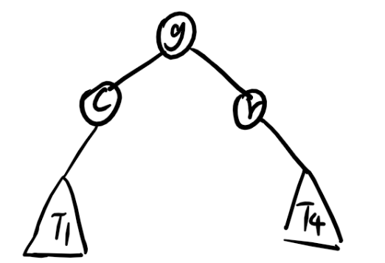

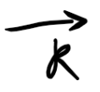





平衡查找树（2）
一般形式下的各种旋转操作
右单转
左右双转

Slide 9
平衡查找树（3）
通过插入操作构建一个AVL树
例：5，6，8，3，2，4，7
具体过程
搜索插入位置
插入
检查平衡因子，如果不符合则旋转；直到 满足平衡
直到所有元素都插入
删除操作
查找到元素
删除节点，检查平衡因子；不满足则旋转直到满足
优点：最差情况下，查找、插入和删除操作都是𝑂(𝑙𝑜𝑔𝑛)
缺点：每一次插入、删除都需要检查和维护平衡型，操作复杂，阻碍了AVL树成为实现字典的标准结构
课后练习：用Python或C++实现AVL树的结构和操作

Slide 10
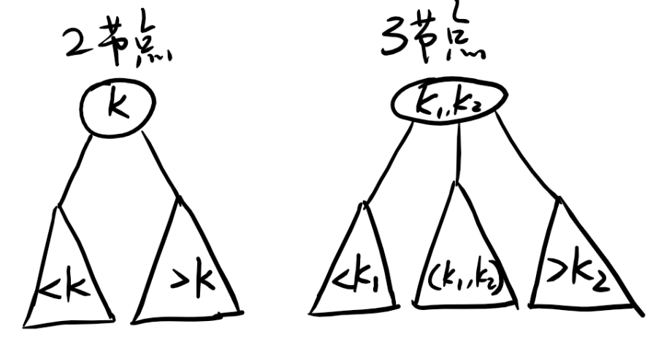
平衡查找树（4）
2-3树
改变了树的表现形式
允许两种节点：一种有两个子树一个键值的2节点，一种有三个子树两个键值的3节点
所有叶子节点都在同一层：必须是一个绝对平衡的树，每个非叶子节点的平衡因子都是0；每个节点最多可以有2个键值
高为h的2-3树包含的节点数大于等于高度为h的满二叉树的节点数，即至少有2^h-1个节点
查找
如果是2节点；如果是3节点；
插入
一定插入叶子节点；
如果插入后有两个元素，则完成；
如果插入后有三个则分裂，最小的和最大的放到两个叶子节点，中间的提到父节点里；
直到没有包含三个键值的节点。

Slide 11
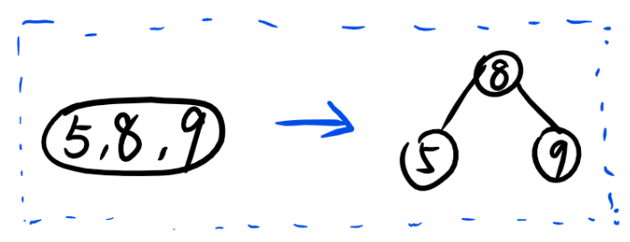
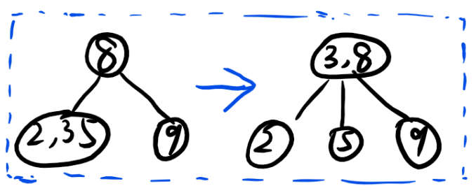
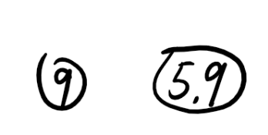
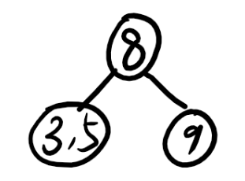
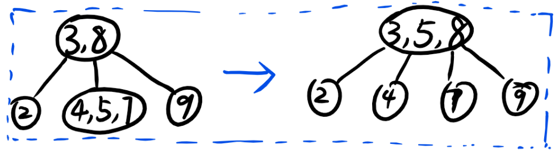
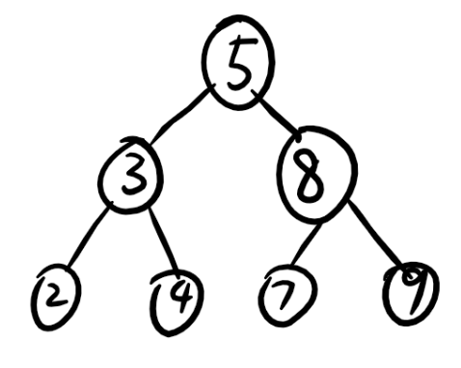
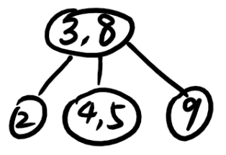
平衡查找树（5）
2-3树例子：构造9，5，8，3，2，4，7数列的2-3树
删除
把上面的列表中9删掉，如何操作？
把5删掉如何操作？
比较复杂的过程
课后练习：使用Python或C++实现2-3树的结构和操作
优点：相对与平衡二叉树可能降低了树的高度，提高操作效率

Slide 12
堆和堆排序
堆是一棵完全二叉树（只有最后一层最右边可能为空），且每一个节点的值都大于或等于它的子女的键，为最大堆。
课后练习：实现堆数据结构
root
max()
get(i)
insert(i)
remove(i)
堆排序：构造堆O(n)+删除根节点O(nlogn)
平均情况：O(nlogn)
与合并排序的时间效率属于一类，但是不会占用额外的存储空间
堆排序使用了哪种变治思想？

Slide 13
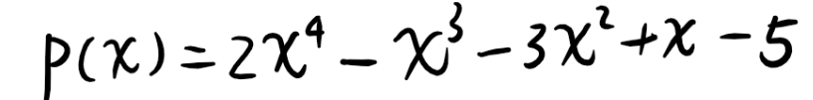
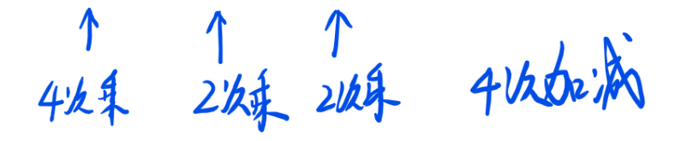



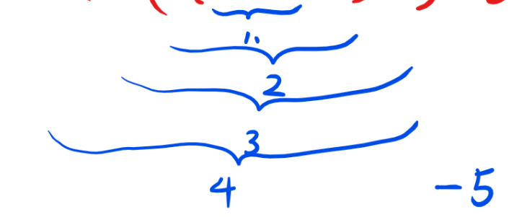
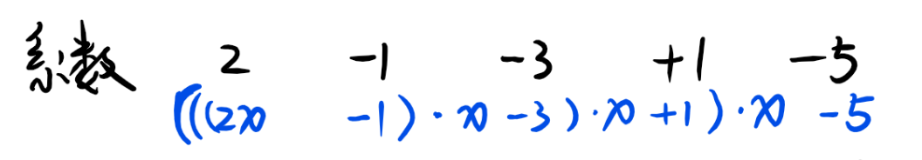
霍纳法则和二进制幂（1）
蛮力求多项式值
霍纳法则
改变计算方式，减少计算次数

Slide 14

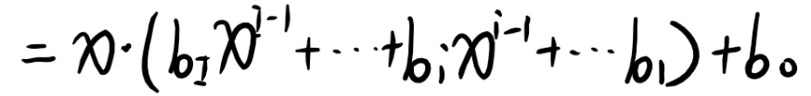
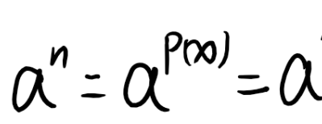

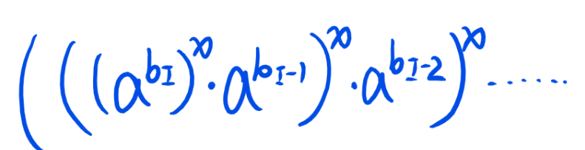
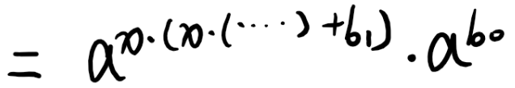

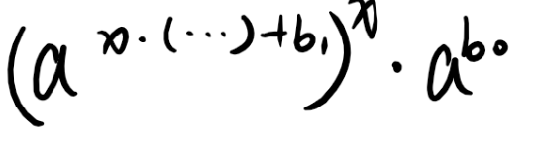
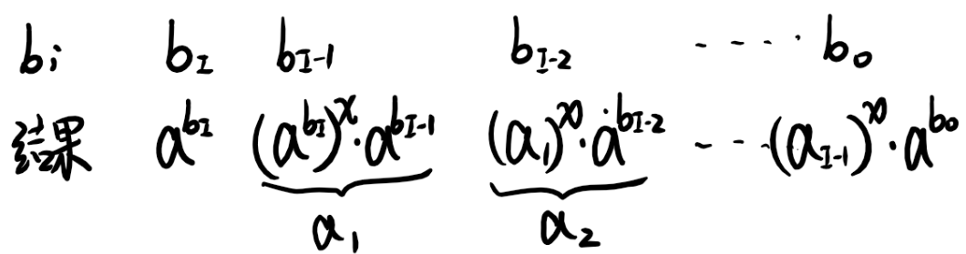

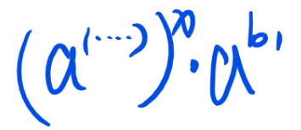

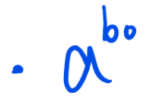

霍纳法则和二进制幂（2）
单纯计算a^{n}时，霍纳法则有用吗？
两种基于改变表现的求幂的算法
指数n的X进制表示
Notes:
退化为一种蛮力的算法。

Slide 15
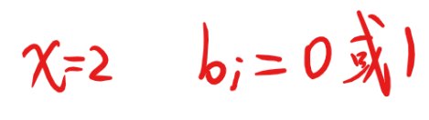
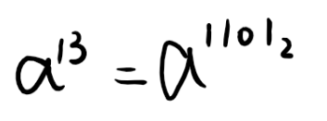


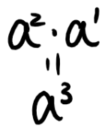
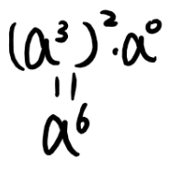
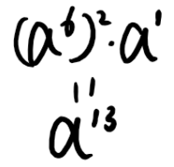

霍纳法则和二进制幂（3）
优点：减少乘法次数
从左向右计算
从右向左计算

Slide 16
思考题
可以使用霍纳法则计算p(x)=x^n + x^(n-1) + x^(n-2) + … + x + 1
如何计算？
是否明智？为什么？

Slide 17
问题化简（1）
把一个要解决的问题化简为一个我们知道如何求解的问题
例子
求最小公倍数
计算图中路径数量
优化问题的化简
线性规划
化简为图的问题
求最小公倍数
24和60的最小公倍数：lcm(24,60)
24=2*2*2*3; 60=2*2*3*5
lcm(24,60) = (2*2*3)*3*5 = 24* 60 / (2*2*3) = 24 * 60 / gcd(24, 60)
计算图中路径的数量
计算给定图中两个顶点间路径的数量
如何判断两点之间是否存在路径？
邻接矩阵的幂代表什么？

Slide 18
问题化简（2）
优化问题的化简
求函数的最小值，理解为求负函数的最大值
拉格朗日乘子法：将带约束的求极值问题转化为简单的求极值问题
max f(x,y) subject to g(x,y)=c
Max F(x,y,a) = f(x,y) + a*(g(x,y)-c)
求函数极值问题，化简为求导数为0的解方程问题
线性规划问题
多变量线性函数的最优化问题，变量满足的约束是以线性等式或者不等式出现的
例：一家具厂生产桌子和椅子，桌子售价50元、椅子售价30元，生产桌子需要木工4小时，油漆工2小时，生产椅子需要木工3小时，油漆工1小时。该厂每月可用木工工时120小时，油漆工工时50小时。问该厂如何生产才能使每月销售收入最大？
单纯形法，Karmarkar算法
将问题转化为线性规划问题：背包问题，给定承重为W的背包和n个重量为w₁,w₂,…,w_{n}价值为v₁, v₂,…v_{n}的物品，求物品中价值最大的一个子集，且要能够放到背包中

Slide 19
问题化简（3）
化简为图问题
很多问题都能够化简为标准的图问题
Spark GraphX的应用
推荐技术
分类技术
游戏类题目转化为图问题时，节点表示可能的状态，边则表示状态之间可能的转变：状态空间图
例：一农夫带着一头狼，一只羊和一个白菜过河，小船只能一次装载农夫和一样货物，狼会吃羊，羊会吃白菜，只有农夫在时才安全。现欲让所有物品包括农夫都安全过道河对岸，求最佳答案。

Slide 20
总结
变治法的三种体现
变为一种简单的实例求相同问题
改变问题的表现形式——数据结构：平衡二叉树、堆
化简问题——转换为一个已知解法的问题
平衡二叉树
2-3树
堆
霍纳法则和在二进制幂中的应用

Slide 21
谢 谢！

